Slide 1
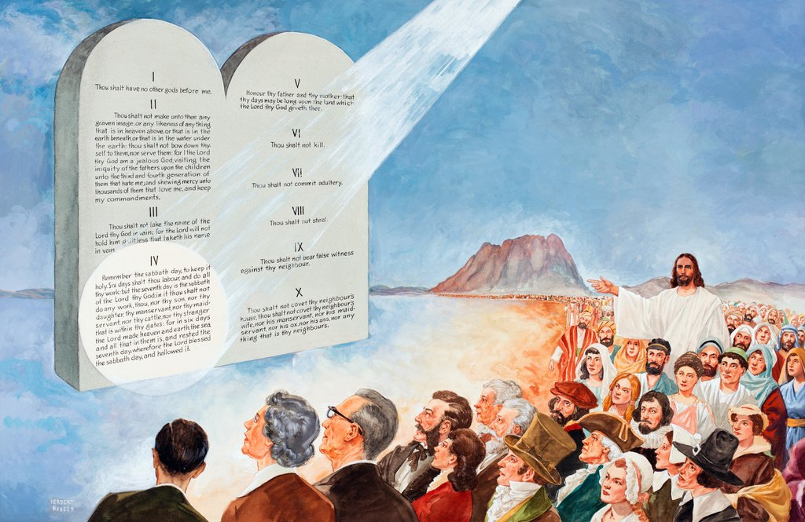
SINAL DA ALIANÇA
Lição 9 para 29 de maio de 2021

Slide 2

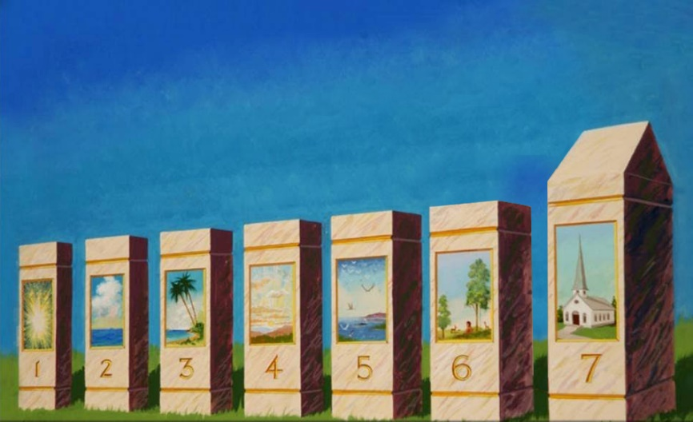







Sábado é especial em muitos aspectos. É um lembrete da criação (Êxodo 20:11), mas também de Redenção (Dt. 5:15). É um sinal da Aliança Eterna e dura para sempre (Is. 66:23), mas por sua vez faz parte das leis rituais que apontavam para Cristo (Nm. 28:9-10).
Sábado é mais do que uma mera parcela de tempo; é a promessa de uma relação rica e significativa com Deus. É um dia em que deixamos tudo de lado em nossas vidas, exceto Deus, e aproveitamos o tempo para fortalecer nossa relação com Ele.
O Sábado na Criação.
Da Criação ao Sinai.
Do Sinai até nós:
  Sinal do pacto.
  Sinal de santificação.
  Sinal para lembrar.

Slide 3

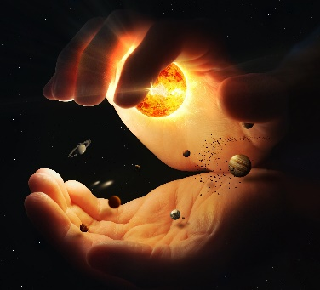
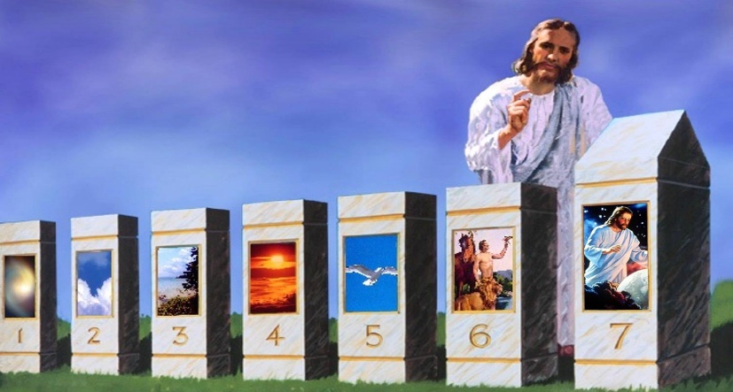
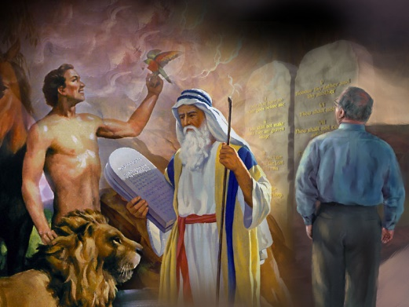
O SÁBADO NA CRIAÇÃO
“E abençoou Deus o dia sétimo, e o santificou; porque nele descansou [shabat] de toda a sua obra que Deus criara e fizera.” (Gênesis 2:3)
Na criação, Deus colocou sinais que marcassem períodos de tempo: o sol e a lua foram para marcar os dias e anos (Gênesis 1:14); e no sábado ele foi marcar períodos semanais (Gênesis 2:2).
A divisão do tempo em dias e anos é, portanto, marcada por fenômenos físicos repetitivos e facilmente mensuráveis.
No entanto, a divisão semanal não tem como ser medida por fenômenos físicos. Deus simplesmente fez assim. E mesmo hoje, continuamos a dividir a semana como Deus fez.
Verdadeiramente, o Sábado foi criado por Deus como um sinal para toda a humanidade, e não apenas como um sinal para o povo de Israel (Marcos 2:27).

Slide 4

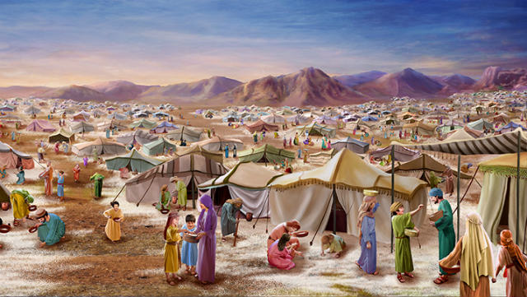
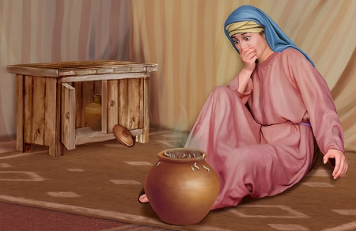
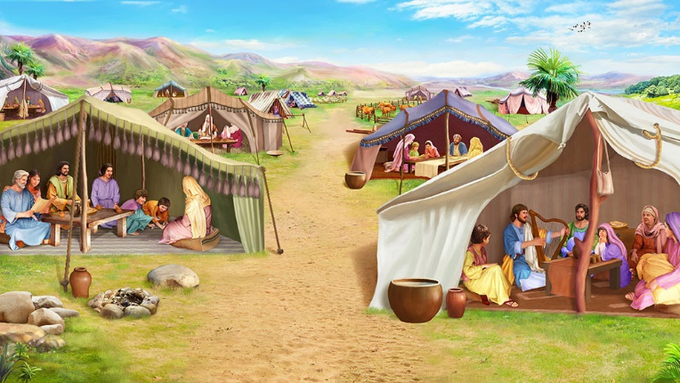
DA CRIAÇÃO AO SINAI
“E ele disse-lhes: Isto é o que o Senhor tem dito: Amanhã é repouso, o santo sábado do Senhor; o que quiserdes cozer no forno, cozei-o, e o que quiserdes cozer em água, cozei-o em água; e tudo o que sobejar, guardai para vós até amanhã.” (Êxodo 16:23)
Nessa época, o povo de Israel estava no deserto de Sin, murmurando contra Deus por causa da fome.
Deus não só lhes deu mana como alimento, mas lembrou-os da importância do ano sabático que eles não tinham sido capazes de desfrutar durante sua escravidão no Egito.
Milagrosamente, o maná criava vermes durante a noite, mas não no sábado. Além disso, não caía maná no sábado. Não era necessário pegá-lo ou cozinhá-lo, pois se fazia na sexta-feira.
Deus queria que você dedicasse o Sábado a estar em comunhão com Ele (Êxodo 16:29). Hoje, ele ainda quer aproveitar o sábado em nossa companhia.

Slide 5

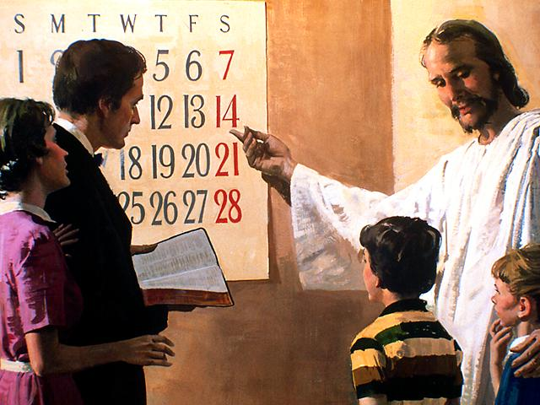
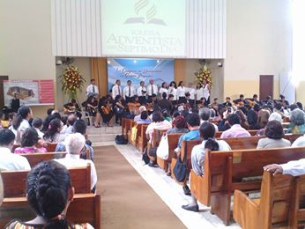
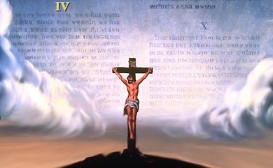
SINAL DO PACTO
“Guardarão, pois, o sábado os filhos de Israel, celebrando-o nas suas gerações por aliança perpétua.” (Êxodo 31:16)
Em quatro ocasiões, a Bíblia designa o Sábado como um sinal:
Êxodo 31:13
Êxodo 31:17
Ezequiel 20:12
Ezequiel 20:20
Para que saibamos que Deus nos santifica.
Para que saibamos que Deus é nosso Criador.
Para que saibamos que Deus nos santifica.
Para que possamos conhecer Deus.
Sábado é uma marca externa (sinal) que nos identifica como participantes do Pacto Eterno.
Ao nos relacionar intimamente Deus no dia em que Ele designou especialmente para ele, reconhecemos que entramos na Aliança com Ele, que queremos conhecê-lo melhor a cada dia, e que desejamos nos parecer cada vez mais com Ele.
O Sábado também é um sinal da graça divina, um lembrete da Redenção feita por Jesus em nosso favor (Dt. 5:13-15).

Slide 6
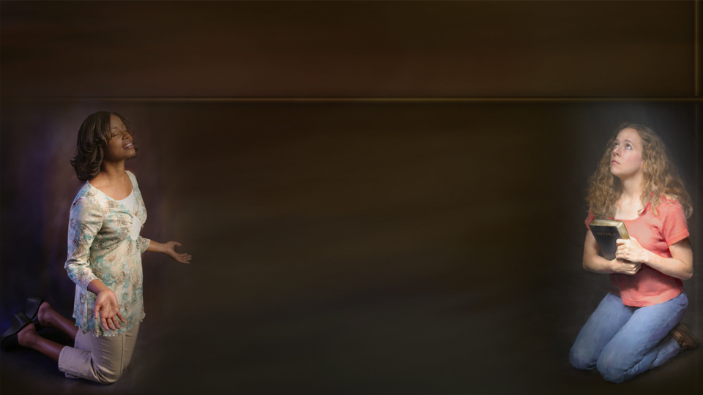
SINAL DE SANTIFICAÇÃO
“Certamente guardareis meus sábados; porquanto isso é um sinal entre mim e vós nas vossas gerações; para que saibais que eu sou o Senhor, que vos santifica.” (Êxodo 31:13)
Como vimos, em duas das quatro ocasiões em que o sábado é apresentado como um sinal, diz-se que Deus quer que saibamos que Ele nos santifica.
Conhecer ou saber é algo que vai além do aspecto intelectual, implica uma relação entre Deus e nós. Uma comunicação que ocorre, especialmente durante o horário de sábado.
Conhecer o Senhor envolve servi-Lo (1Cr. 28:9); temê-lo (Is. 11:2); acreditar nele (Is. 43:10); confiar nele e procurá-lo (Sal. 9:10).
Através desse conhecimento relacional com Deus, Ele pode nos santificar.

Slide 7

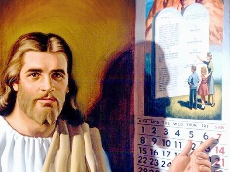
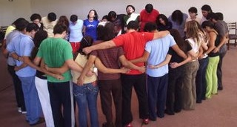
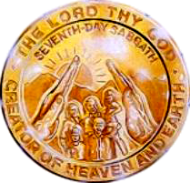
SINAL PARA LEMBRAR
“Lembra-te do dia do sábado, para o santificar.” (Êxodo 20:8)
Três coisas que devemos fazer com o Sábado: lembrar dele, guarda-lo e santifica-lo (Êx. 20:8; 5:12). Isso tem uma perspectiva sobre o tempo que nos faz olhar para ele de vários ângulos:
Passado
Presente
Futuro
Nos lembra da Criação, o momento em que o Sábado foi instituído.
Ao guarda-lo, desfrutamos de um momento especial de comunhão com Deus.
Ao nos santificar, Deus nos prepara para desfrutar de Sua companhia pela eternidade
(Is. 66:23;
Ap. 21:27).
O sábado, como selo (sinal de identificação), contém os elementos básicos da identidade de seu autor: quem assina (Deus); o lugar onde reina (céus e terra); e a data de impressão (na criação).

Slide 8

“Grandes bênçãos estão incluídas na observância do sábado, e a vontade divina é que ele seja um dia de alegria para nós. Houve júbilo na instituição do sábado. Contemplando com satisfação as coisas que criara, Deus declarou como “muito bom” tudo quanto fizera. Gênesis 1:31 . O Céu e a Terra vibravam então de alegria. “As estrelas da alva juntas alegremente cantavam, e todos os filhos de Deus rejubilavam.”[…] É intuito do Pai celestial preservar entre os homens, mediante a observância do sábado, o conhecimento de Si mesmo. Seu desejo é que o sábado nos aponte a Ele como o único Deus vivo e verdadeiro, e pelo conhecimento dEle tenhamos vida e paz”
E. G. W. (Testemunhos para a igreja, vol. 6, pg. 349)

